Slide 1
Les types de données langage C
- En cette présentation on va présenté qu’ils sont les types de données on langage C .
1 – La définition de les types de données en langage c
2 – Les types de donnée en langage C.
3 – Exemples.

Slide 2
La définition de type de données
- En langage C la notion de type est portée par les variables et non par les valeurs .
- Nous avons un ensemble des types de données en langage C comme Int, char, float ou double…

Slide 3
Les données manipulées en langage C sont typées :
1-Des nombres : entiers (int) ou réels, c'est-à-dire à virgules (float).
2- Des pointeurs (pointer) : permettent de stocker l'adresse d'une autre donnée, ils « pointent » vers une autre donnée.

Slide 4
- Les types de données :
int : contient un entier de taille normale, positif ou négatif.
Float : c'est un type de données fondamental intégré au compilateur qui permet de définir des valeurs numériques avec des points décimaux flottants.

Slide 5
3. Double : Double est un type fondamental intégré au compilateur et utilisé pour définir des variables numériques contenant des nombres avec des points décimaux, qui contiennent des fractions.
4. Char : C'est un caractère qui contient un caractère (lettre, nombre, etc.) de données. Par exemple, la valeur d’une variable peut être n’importe quelle valeur à un caractère .

Slide 6
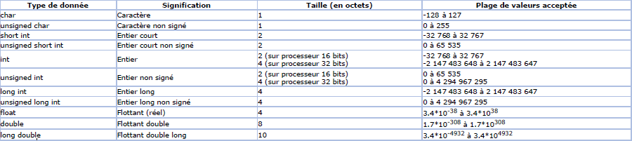

Slide 7
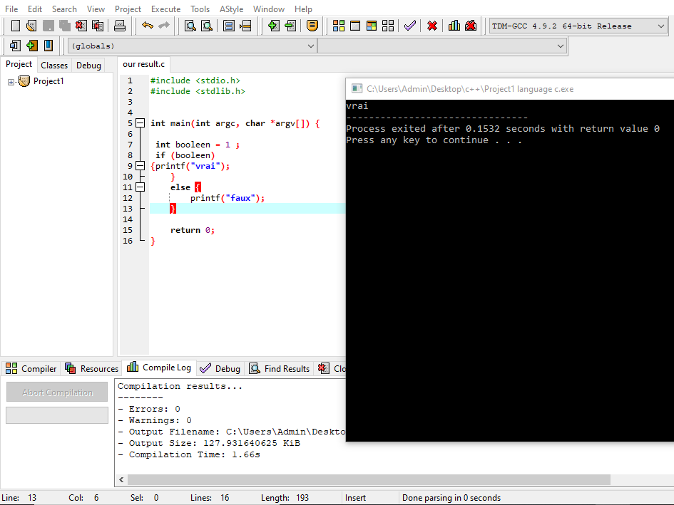
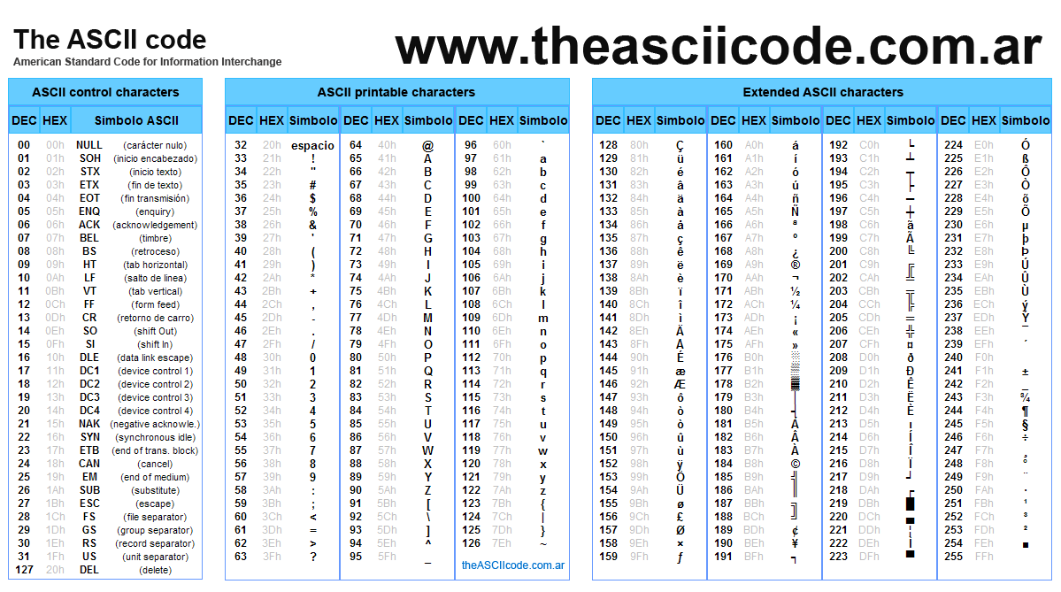

Slide 8
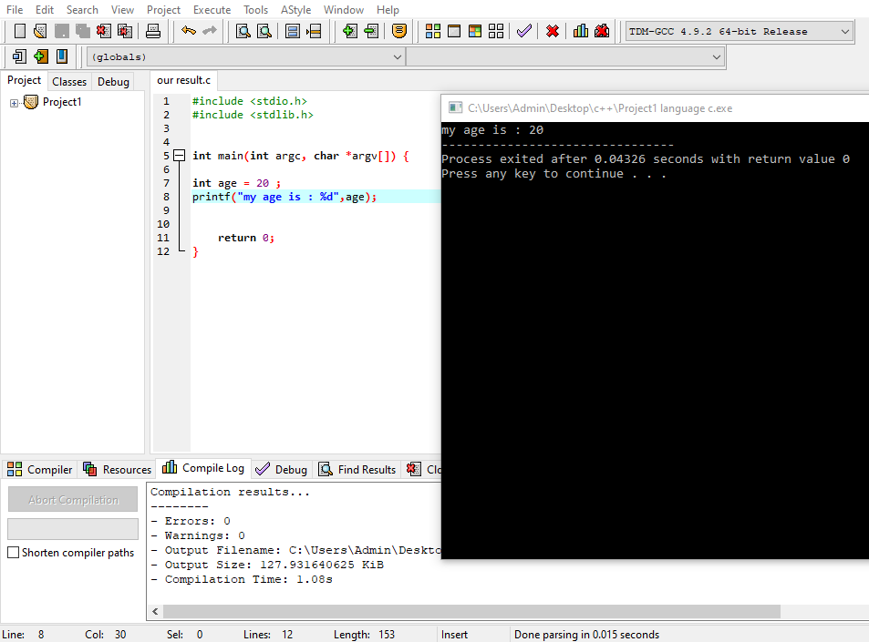

Slide 9
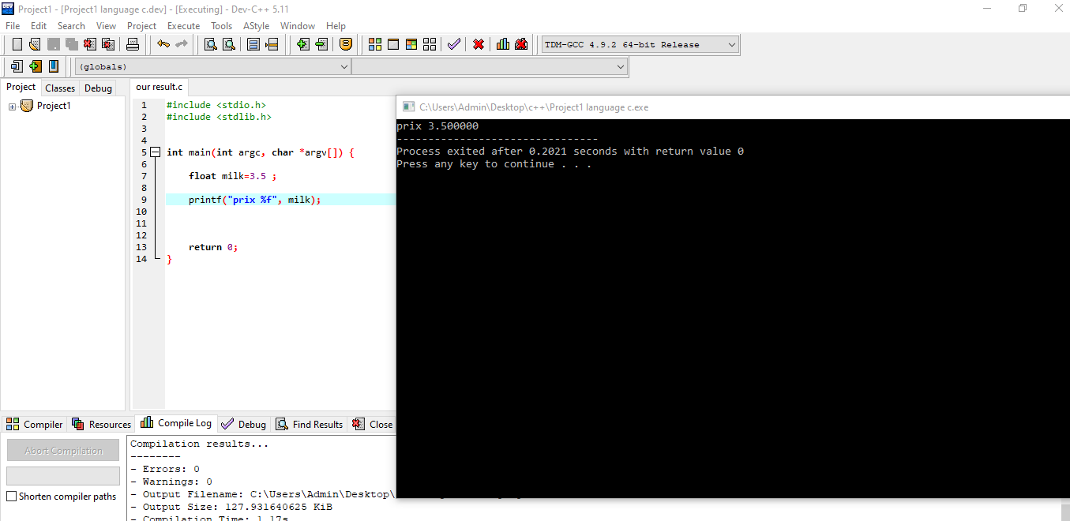


Slide 10
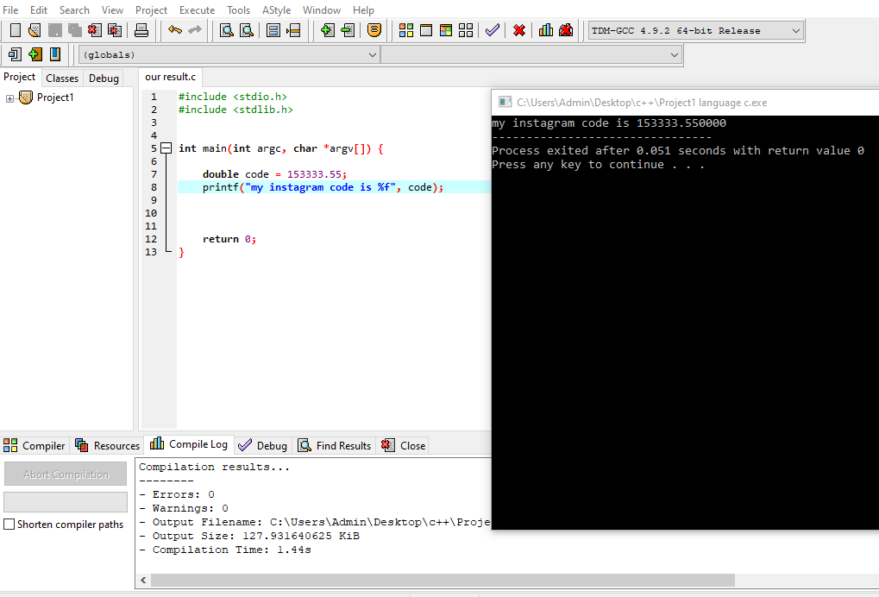

Slide 11
